Slide 1
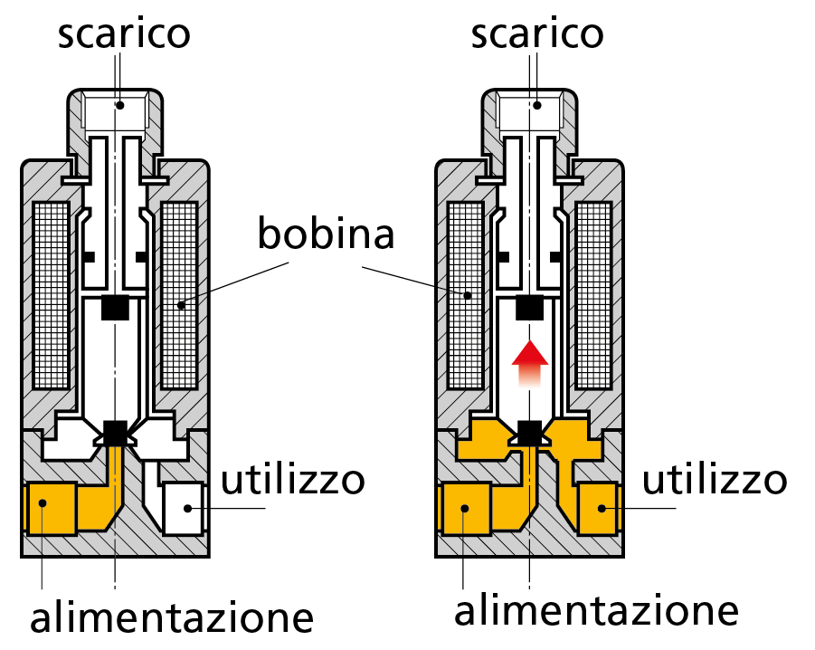
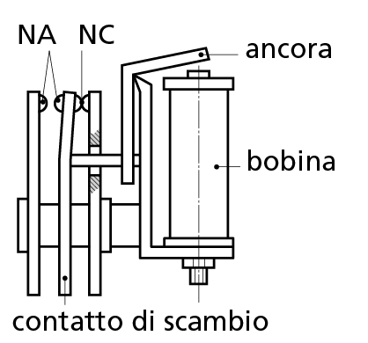
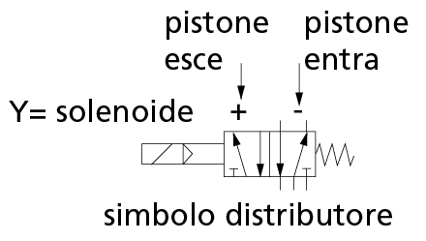
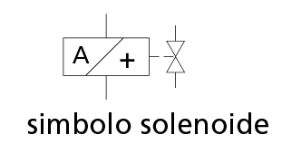
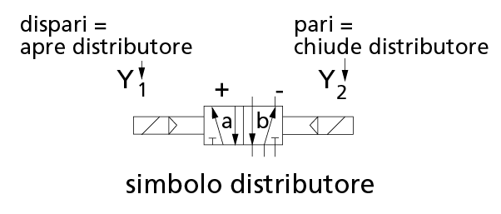
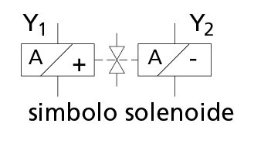
Circuiti elettropneumatici
Sistemi in cui il circuito di potenza è pneumatico e la fonte di energia per il circuito di comando è elettrica.
Componenti
Elettrovalvole
dispositivi che permettono di comandare o pilotare le elettrovalvole
contatti elettrici
permettono di collegare o interrompere un circuito elettrico
normalmente aperti (NA);
normalmente chiusi (NC);
doppi: 1 NC + 1 NA
Comandi elettrici
componenti nei quali la commutazione avviene eccitando elettricamente un dispositivo elettromagnetico (bobina o solenoide)
fine corsa elettromagnetici:
leva a rullo;
a stelo flessibile;
a leva rigida
sensori o interruttori di prossimità:
• induttivi;
• capacitivi;
• magnetici;
• ottici;
• a ultrasuoni
contattori o relè:
• normalmente
aperti (NA);
• normalmente
chiusi (NC);
• di scambio
(NA + NC)
a riposo
azionata
Realizzazione dei circuiti
circuito di comando
circuito elettrico che comanda le elettrovalvole di azionamento dei cilindri. È detto:
diretto: le bobine delle elettrovalvole ricevono corrente direttamente dai pulsanti o dai fine corsa;
indiretto: la corrente di comando viene fornita attraverso relè
circuito di potenza
circuito pneumatico, schematizzato separatamente da quello elettrico
elettrovalvola monostabile
elettrovalvola bistabile
circuito pneumatico
circuito elettrico
circuito pneumatico
circuito elettrico

Slide 2
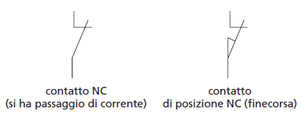
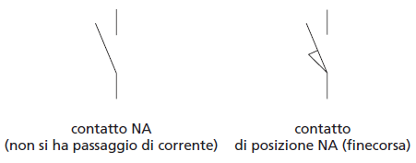
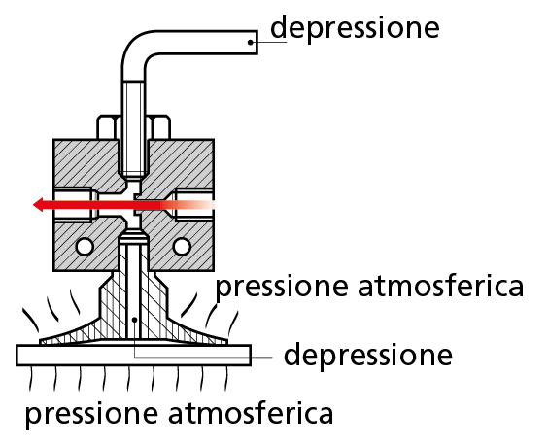
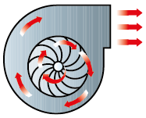
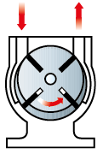
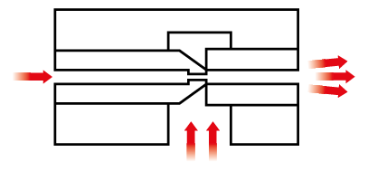
distributori di comando pneumatici:
aperti: permettono il passaggio dell’aria;
chiusi: lo impediscono
contatti elettrici:
aperti: impediscono il passaggio di corrente;
chiusi: lo permettono
Circuiti pneumatici
ed elettropneumatici
circuiti
di autoritenuta
eseguono il comando marcia/arresto di un utilizzatore con comandi separati, uno per l’ON e uno per l’OFF, allo scopo di evitare la ripartenza accidentale
circuiti con temporizzazione
eseguono l’attivazione in ritardo di uno dei movimenti del cilindro (chiusura o apertura).
Si ottengono con relè a tempo, o timer
sequenza
successione dei movimenti degli steli di più attuatori che si sviluppa secondo un ordine prestabilito. I movimenti degli steli rappresentano una fase della sequenza
segnali
di comando
istantanei: si disattivano nella fase immediatamente successiva a quella che li ha generati;
continui: rimangono attivi nelle fasi successive a quella che li ha generati;
bloccanti: segnali continui che in stato attivo non consentono la prosecuzione del ciclo, impedendo la commutazione dei distributori comandati
Tecniche per il vuoto
vuoto: la pressione è minore di quella atmosferica;
vuoto assoluto: la pressione assoluta è pari a zero
pompe
ventose
attuatori ad aria compressa che sfruttano il vuoto
per afferrare il pezzo
e manipolarlo per successive operazioni
meccaniche
a iniettore
dispositivi per ottenere il vuoto
soffianti
volumetriche

